Slide 1
MÃ HÓA LAI MỨC ỨNG DỤNG
NHÓM: 2024
1

Slide 2
THÀNH VIÊN & PHÂN CÔNG
THÀNH VIÊN | NỘI DUNG
PHẠM VÕ NHẬT KHÁNH | Lý thuyết về mã hóa lai
VÕ MINH TRƯỜNG | Cách thức hoạt động của mã hóa lai
HỒ MINH QUANG | Ví dụ về mã hóa lai
HOÀNG VĂN TRÍ | Demo minh họa mã hóa lai mức ứng dụng
2

Slide 3
SƠ LƯỢC MÃ HÓA LAI
CÁCH THỨC HOẠT ĐỘNG
01
02
VÍ DỤ VỀ MÃ HÓA LAI
DEMO MINH HỌA
03
04
CÂU HỎI TỔNG KẾT
KẾT THÚC
05
06
Giới thiệu thông tin, lý thuyết về mã hóa lai
Giới thiệu cách thức hoạt động của mã hóa lai
Giới thiệu các ví dụ, ứng dụng của mã hóa lai
Thực hành minh họa về mã hóa lai
Các câu hỏi về mã hóa lai
Lời kết và cảm ơn
3

Slide 4
01
SƠ LƯỢC VỀ MÃ HÓA LAI
4

Slide 5
SƠ LƯỢC MÃ HÓA LAI
Mã hóa đối xứng
Chỉ sử dụng một khóa để mã hóa và giải mã
Tốc độ xử lí nhanh, phù hợp cho bảo mật lượng lớn dữ liệu.
Hạn chế : - Chia sẻ khóa: Cần phương thức an toàn để chia sẻ - Nếu khóa bị lộ toàn bộ dữ liệu sẽ được giải mã
Một số thuật toán phổ biến: - AES - DES - 3DES
5

Slide 6
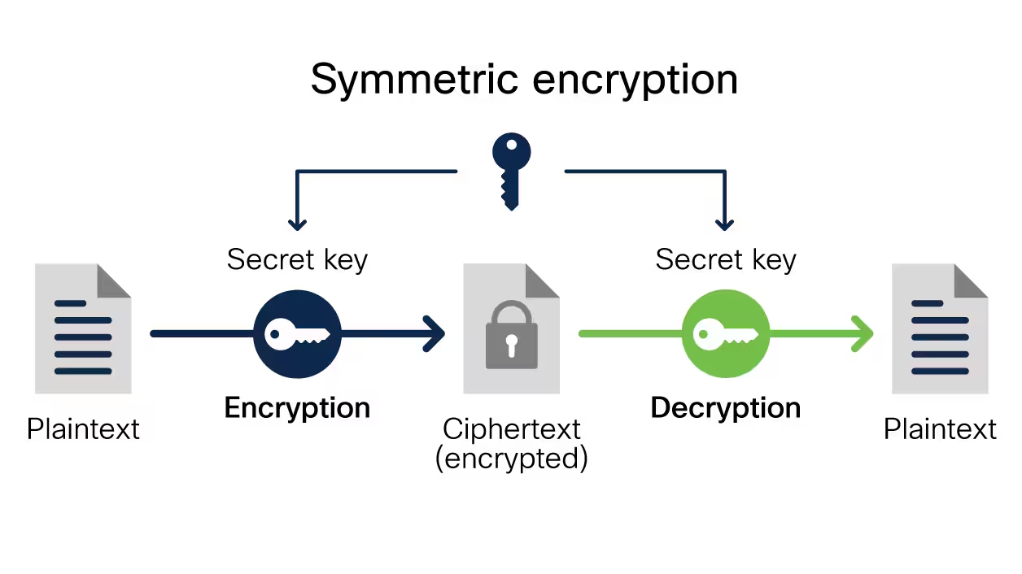
SƠ LƯỢC MÃ HÓA LAI
Mã hóa đối xứng
Dùng để mã hóa
Dùng để giải mã
Người gửi
Người nhận
6

Slide 7
SƠ LƯỢC MÃ HÓA LAI
Mã hóa bất đối xứng
Sử dụng hai khóa riêng biệt: một khóa công khai (public key) và một khóa riêng (private key)
Tốc độ chậm, mã hóa dữ liệu nhỏ, vấn đề chia sẻ khóa được giải quyết
Hạn chế: - Quá trình mã hóa và giải mã chậm. - Không phù hợp với mã hóa dữ liệu lớn
Một số thuật toán phổ biến: - RSA - DSA
7

Slide 8
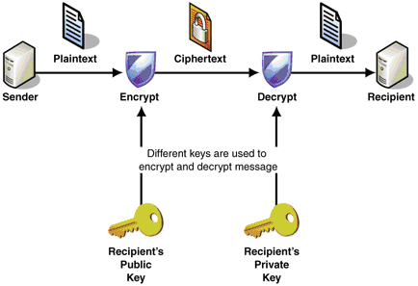
SƠ LƯỢC MÃ HÓA LAI
Mã hóa bất đối xứng
Người gửi
Người nhận
8

Slide 9
SƠ LƯỢC MÃ HÓA LAI
Mã hóa lai
- Là sự kết hợp giữa mã hóa đối xứng và bất đối xứng
TẬN DỤNG ƯU ĐIỂM
ỨNG DỤNG
THUẬT TOÁN SỬ DỤNG
Tốc độ nhanh của mã hóa đối xứng
An toàn và bảo mật của mã hóa bất đối xứng
SSL/TLS
PGP (Pretty Good Privacy)
AES cho mã hóa đối xứng
RSA cho mã hóa bất đối xứng
9

Slide 10
02
CÁCH THỨC HOẠT ĐỘNG
10

Slide 11
CÁCH THỨC HOẠT ĐỘNG
Quy trình mã hóa lai
Tạo khóa đối xứng: Bước đầu tiên là tạo ra một khóa bí mật (còn gọi là khóa đối xứng). Được sử dụng để mã hóa dữ liệu với các thuật toán mã hóa đối xứng, như AES do chúng nhanh và hiệu quả khi xử lý lượng lớn dữ liệu.
11

Slide 12
CÁCH THỨC HOẠT ĐỘNG
Quy trình mã hóa lai
Mã hóa dữ liệu với khóa đối xứng: Dữ liệu gốc sẽ được mã hóa bằng khóa đối xứng vừa tạo ra. Quá trình này chuyển đổi dữ liệu thành dạng mã hóa.
Mã hóa khóa đối xứng với khóa công khai: Khóa đối xứng sau đó sẽ được mã hóa bằng khóa công khai của người nhận thông qua một thuật toán mã hóa bất đối xứng như RSA. Chỉ có người nhận mới có thể truy cập dữ liệu gốc, vì chỉ họ mới có khóa bí mật (private key) tương ứng để giải mã khóa đối xứng.
12

Slide 13
ƯU NHƯỢC ĐIỂM CỦA MÃ HÓA LAI
Ưu điểm
ƯU ĐIỂM | Mercury
Hiệu suất cao | Mã hóa đối xứng nhanh và hiệu quả hơn so với mã hóa bất đối xứng khi xử lý dữ liệu lớn.
Bảo mật | Mã hóa bất đối xứng bảo vệ khóa đối xứng, đảm bảo chỉ người nhận mới có thể giải mã dữ liệu.
Ứng dụng phổ biển | Mã hóa lai được sử dụng rộng rãi trong các hệ thống bảo mật hiện đại, giúp bảo vệ các giao dịch trực tuyến, ngân hàng, và nhiều dịch vụ khác.
13

Slide 14
ƯU NHƯỢC ĐIỂM CỦA MÃ HÓA LAI
Nhược điểm
NHƯỢC ĐIỂM | Mercury
Phức tạp | Mã hóa lai kết hợp cả hai loại mã hóa, nên quá trình triển khai và vận hành có thể phức tạp hơn so với chỉ sử dụng một loại mã hóa duy nhất.
Nguy cơ bảo mật | Nếu khóa đối xứng bị lộ, dữ liệu mã hóa sẽ bị xâm phạm, vì mã hóa đối xứng không có bảo vệ bổ sung sau khi khóa bị bẻ khóa.
14

Slide 15
03
VÍ DỤ VỀ MÃ HÓA LAI
15

Slide 16
VÍ DỤ VỀ MÃ HÓA LAI
CÁC VÍ DỤ
SSL/TLS trong HTTPS
PGP (Pretty Good Privacy)
Ví tiền điện tử
VPN (Virtual Private Network)
16

Slide 17
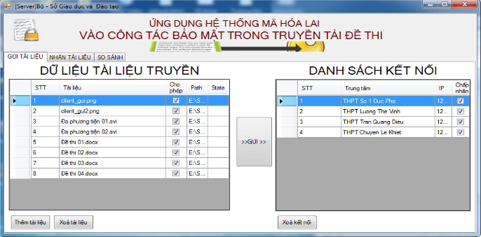
VÍ DỤ VỀ MÃ HÓA LAI
SGD&ĐT truyền đề thi đến các trường
17

Slide 18
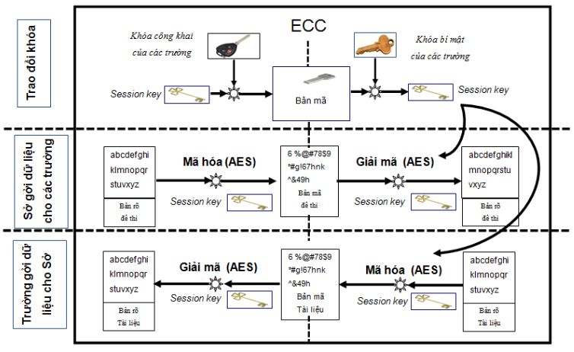
VÍ DỤ VỀ MÃ HÓA LAI
SGD&ĐT truyền đề thi đến các trường
18

Slide 19
04
DEMO MINH HỌA
19

Slide 20
05
CÂU HỎI TỔNG KẾT
20

Slide 21
CÂU HỎI TỔNG KẾT
Câu 1: Mã hóa lai kết hợp hai phương pháp mã hóa nào?
A) Mã hóa đối xứng và mã hóa bất đối xứng
B) Mã hóa đối xứng và mã hóa một chiều
C) Mã hóa đối xứng và mã hóa không khóa
D) Mã hóa bất đối xứng và mã hóa một chiều
21

Slide 22
CÂU HỎI TỔNG KẾT
Câu 2: Ưu điểm chính của mã hóa đối xứng trong mã hóa lai là gì?
A) Đảm bảo tính bảo mật cao
B) Tốc độ xử lý nhanh khi mã hóa dữ liệu lớn
C) Khả năng mã hóa dữ liệu nhỏ hiệu quả
D) Không yêu cầu chia sẻ khóa
22

Slide 23
CÂU HỎI TỔNG KẾT
Câu 3: Trong quá trình mã hóa lai, khóa đối xứng được mã hóa bằng gì trước khi gửi đi?
A) Khóa công khai của người nhận
B) Khóa riêng của người gửi
C) Khóa đối xứng của người nhận
D) Khóa chia sẻ chung
23

Slide 24
CÂU HỎI TỔNG KẾT
Câu 4: Một trong các thuật toán phổ biến sử dụng trong mã hóa đối xứng là gì?
A) RSA
B) DSA
C) AES
D) PGP
24

Slide 25
CÂU HỎI TỔNG KẾT
Câu 5: Hạn chế của mã hóa lai là gì?
A) Chia sẻ khóa phức tạp
B) Quá trình triển khai và vận hành phức tạp
C) Tốc độ mã hóa dữ liệu lớn chậm
D) Khó khăn trong giải mã dữ liệu nhỏ
25

Slide 26
KẾT THÚC!
CẢM ƠN CÔ VÀ CÁC BẠN ĐÃ THEO DÕI!

